Slide 1

EQUIPE WARRIORS NET
Lucas Menchon
Allana Alves
Roger Costa
João Vitor

Slide 2
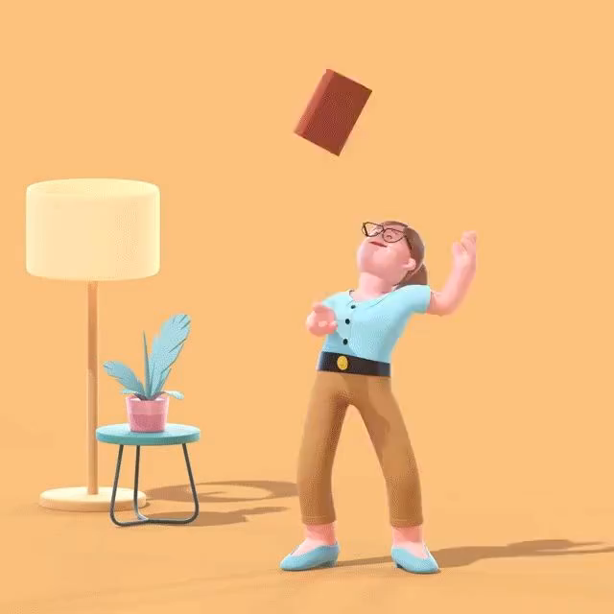
PROBLEMÁTICA
Como suprimir a alta demanda de livros, de forma rápida e organizada?
Facilitando para os administradores bibliotecários, utilizando um sistema super informatizado.

Slide 3

JUSTIFICATIVA
Nós decidimos realizar esse projeto porque vimos uma oportunidade de tornar alguma biblioteca mais atrativa principalmente aos jovens que frequentam elas, fazendo com que o hábito de utilizar a biblioteca de uma forma mais rápida e inteligente seja mais comum nos dias de hoje onde a tecnologia está tão presente no cotidiano. Vemos isso como algo inovador que facilitará o trabalho dos profissionais que cuidam da biblioteca e visam mantê-la sempre em ordem e de fácil acesso. Com o grande aumento do uso da biblioteca, agilizar o controle de livros.

Slide 4

PÚBLICO ALVO
Bibliotecas privadas
Bibliotecas públicas
Bibliotecas institucionais
Outros

Slide 5


VIABILIDADE
Técnica ou
tecnológica
Atualizações para o Sistema
Mercadológica
Legalidade

Slide 6

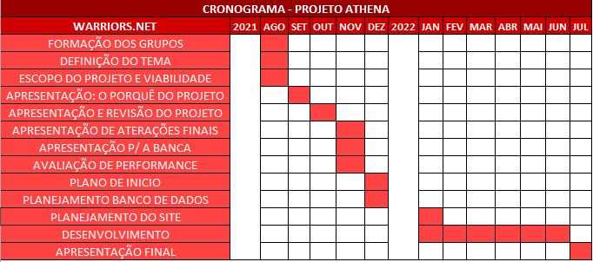
TEMPO DE PROJETO

Slide 7

DISTRIBUIÇÃO DE PRODUTO
LIFE’S
SCIENCE
Sistema distribuído pela internet, World Wide Web.

Slide 8


RECURSOS
Computadores;
Conhecimento;
Softwares;
Internet;

Slide 9
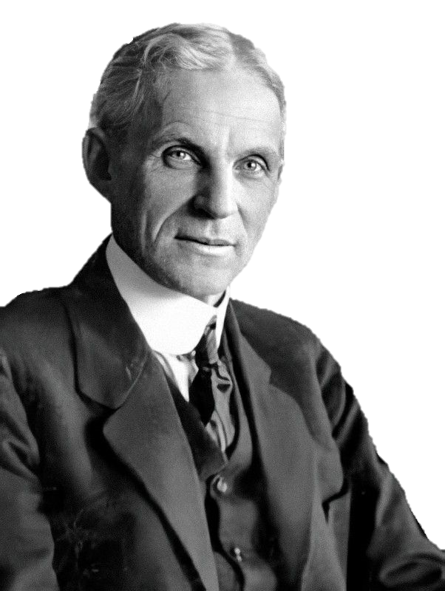
CONCLUSÃO
“O insucesso é apenas uma oportunidade para recomeçar de novo com mais inteligência.”
Henry Ford, empresário e fundador da Ford.

